Slide 1
Сера – простое вещество?
(урок- исследование)

Slide 2
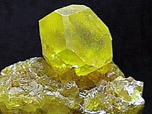
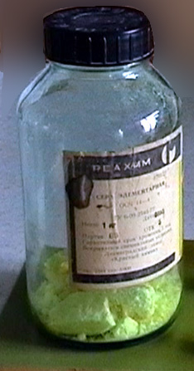
Сера – просто вещество!
И известно нам оно.
Мы визитку ей составим
И солидности добавим.

Slide 3
Визитная карточка
Положение в периодической системе Строение атома | Нахождение в природе
Физические свойства Аллотропия серы | Химические свойства
Применение
S

Slide 4
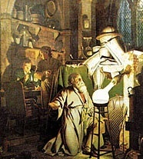
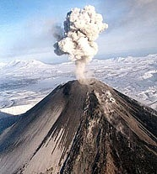
Сера в древности
Сера известна человечеству с древних времен.
Алхимики считали её символом горючести и называли «желчью бога Вулкана»

Slide 5
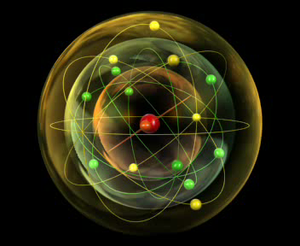
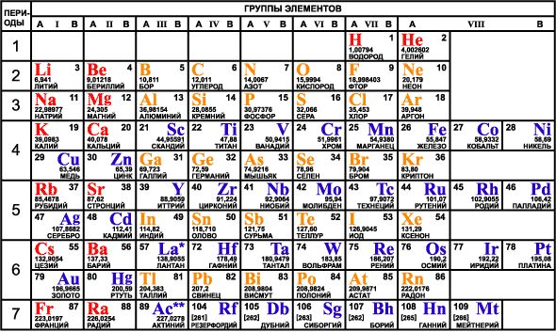
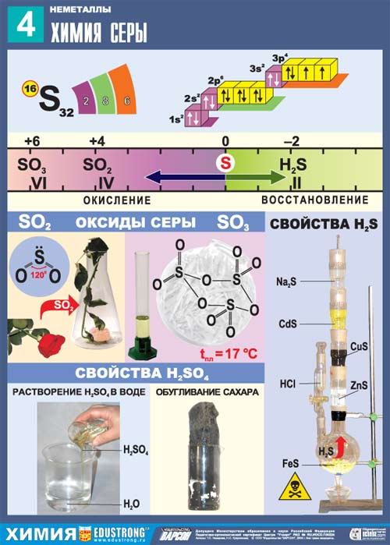
Строение атома серы

Slide 6
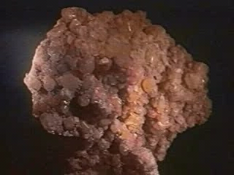
Природные соединения серы
Лабораторный опыт №1.
Рассмотрите образцы минералов, содержащих серу.
Запишите названия и формулы минералов.
Минералы серы.

Slide 7
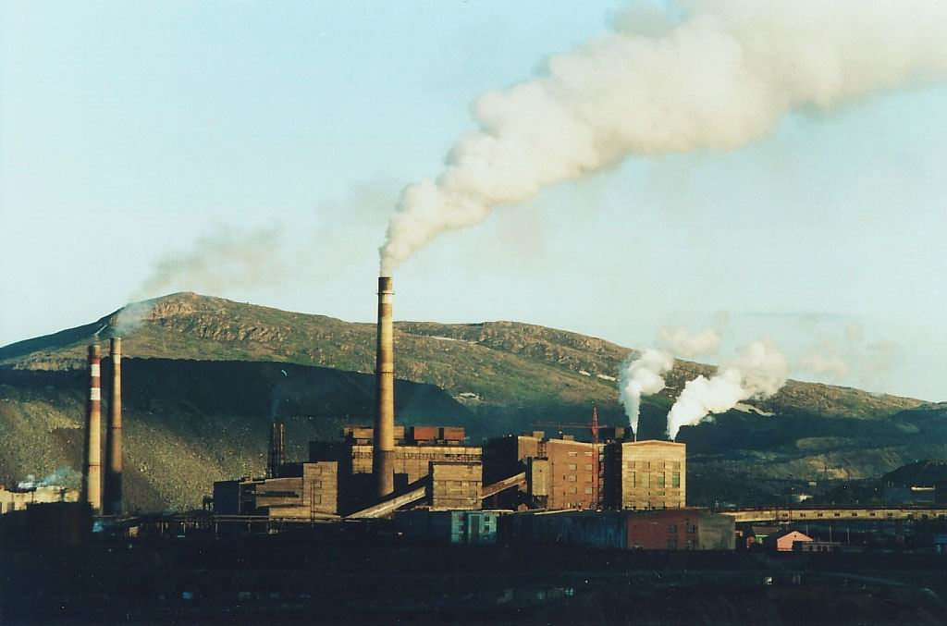
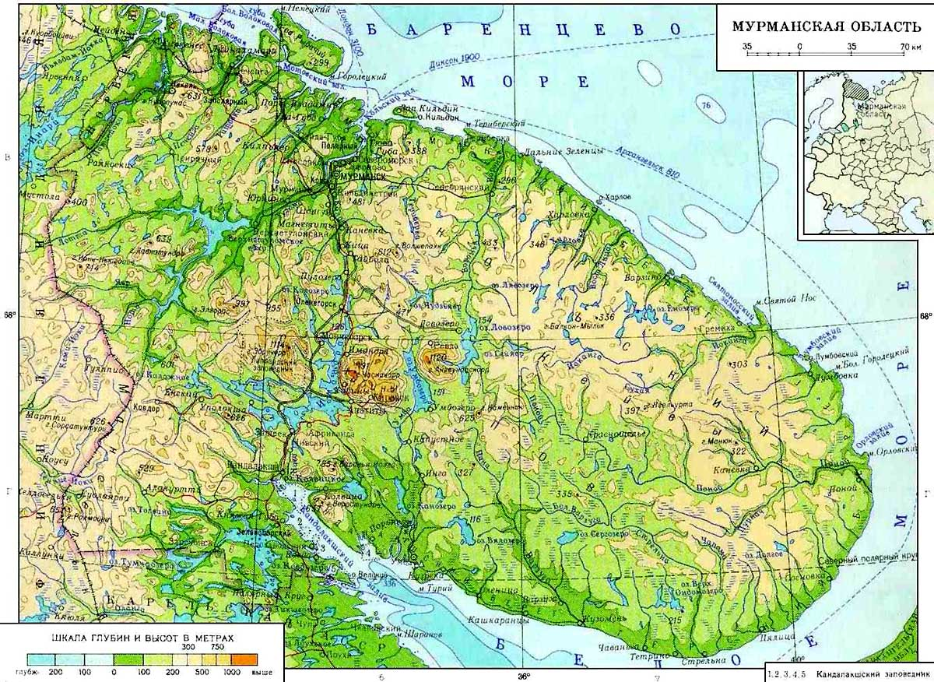
Сера на Кольском полуострове
S
S
S

Slide 8
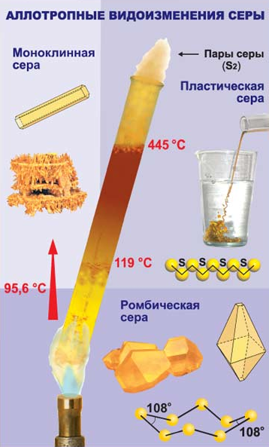
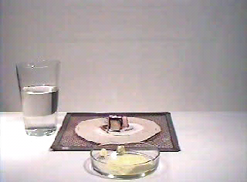
Аллотропные соединения

Slide 9
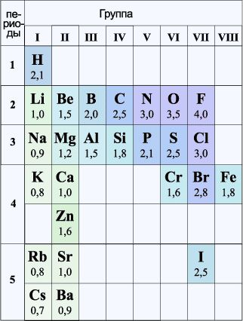

Химические свойства серы
S⁰
Окислитель
S⁻²
Восстановитель
S⁺⁴ ; S⁺⁶

Slide 10
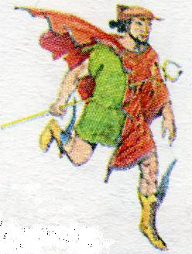
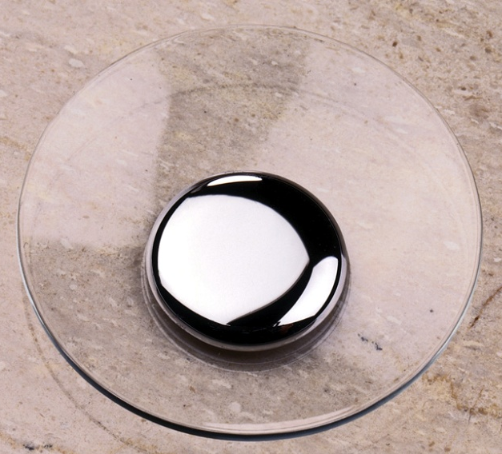
Этимология химических терминов
де – меркури - зация
де – Меркурий

Slide 11
Применение серы
серная кислота
лекарства
спички
S
порох
резина
красители
удобрения

Slide 12
Визитная карточка серы
Положение в периодической системе № 16, третий период, шестая группа, главная подгруппа Строение атома S₊₁₆ ) ) ) 1S²2S²2P⁶3S²3P⁴ ² ⁸ ⁶ | Нахождение в природе самородная сульфидная сульфатная
Физические свойства агрегатное состояние твердое цвет желтый в воде не растворяется Аллотропия серы ромбическая пластическая моноклинная | Химические свойства окислитель восстановитель
Применение Получение серной кислоты, красители, лекарства, резина, порох, спички.
S | FeS₂ пирит серный колчедан | СаSО₄ ∙2Н₂О гипс
 | FeCuS₂ медный колчедан
S
S⁰ + Fe⁰ → Fe⁺²S⁻² S⁰ + 2e → S⁻² ок-ль Fe⁰ -2e → Fe⁺² в-ль | S⁰ + O₂⁰ → S⁺⁶O₂⁻² S⁰ - 4e → S⁺⁶ в-ль О₂⁰ + 4e → 2О⁻² ок-ль
S⁰ + Hg⁰ → Hg⁺²S⁻² S⁰ + 2e → S⁻² ок-ль Hg⁰ -2e → Hg⁺² в-ль

Slide 13
Сера – простое вещество?
S – не просто вещество!
И известно всем давно,
Сера нам везде нужна,
В жизни роль её важна!

